Slide 1
Planificación Nacional
Subsecretaría de Planificación Nacional, Territorial y Políticas Públicas
Quito, 8 de mayo de 2013
Notes:
Presentcion
PNBV Defensa
Escenario
Diagnóstico
Metodología
hsalazar@midena.gob.ec
vnieto@midena.gob.ec
V_nieto@yahoo.com

Slide 2
Contenido
Planificación nacional
Articulación de los Instrumentos de planificación nacional
  PNBV 2013-2017
  Instrumentos subsidiarios al PNBV 2013-2017
  Planificación sectorial
    Instancia intersectorial
    Instancia sectorial
  Planificación institucional

Slide 3
Planificación nacional

Slide 4
Plan Nacional de Desarrollo: Definición
Art. 280.- «El Plan Nacional de Desarrollo es el instrumento al que se sujetarán las políticas, programas y proyectos públicos; la programación y ejecución del presupuesto del Estado; y la inversión y la asignación de los recursos públicos; y coordinar las competencias exclusivas entre el Estado central y los Gobiernos Autónomos Descentralizados. Su observancia será de carácter obligatorio para el sector público e indicativo para los demás sectores.»
(Constitución del Ecuador, 2008)

Slide 5
Políticas Públicas
Art. 15.- De las políticas públicas.- La definición de la política pública nacional le corresponde a la función ejecutiva, dentro del ámbito de sus competencias. Los ministerios, secretarías y consejos sectoriales de política, formularán y ejecutarán políticas y planes sectoriales con enfoque territorial, sujetos estrictamente a los objetivos y metas del Plan Nacional de Desarrollo. (…)
(Código de Planificación y Finanzas Públicas, 2011)

Slide 6
Articulación de los instrumentos de planificación nacional

Slide 7
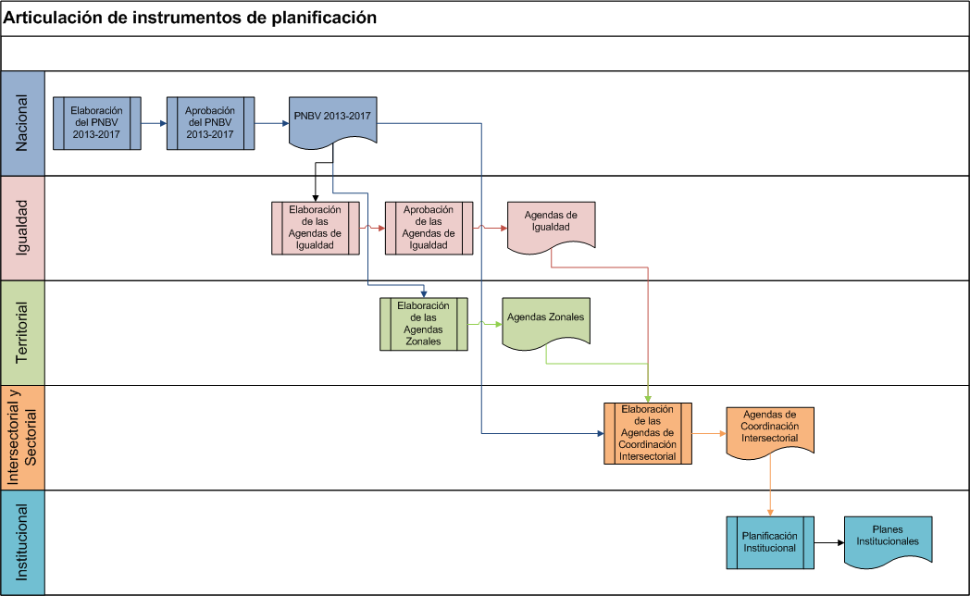
Articulación de los instrumentos de planificación nacional

Slide 8
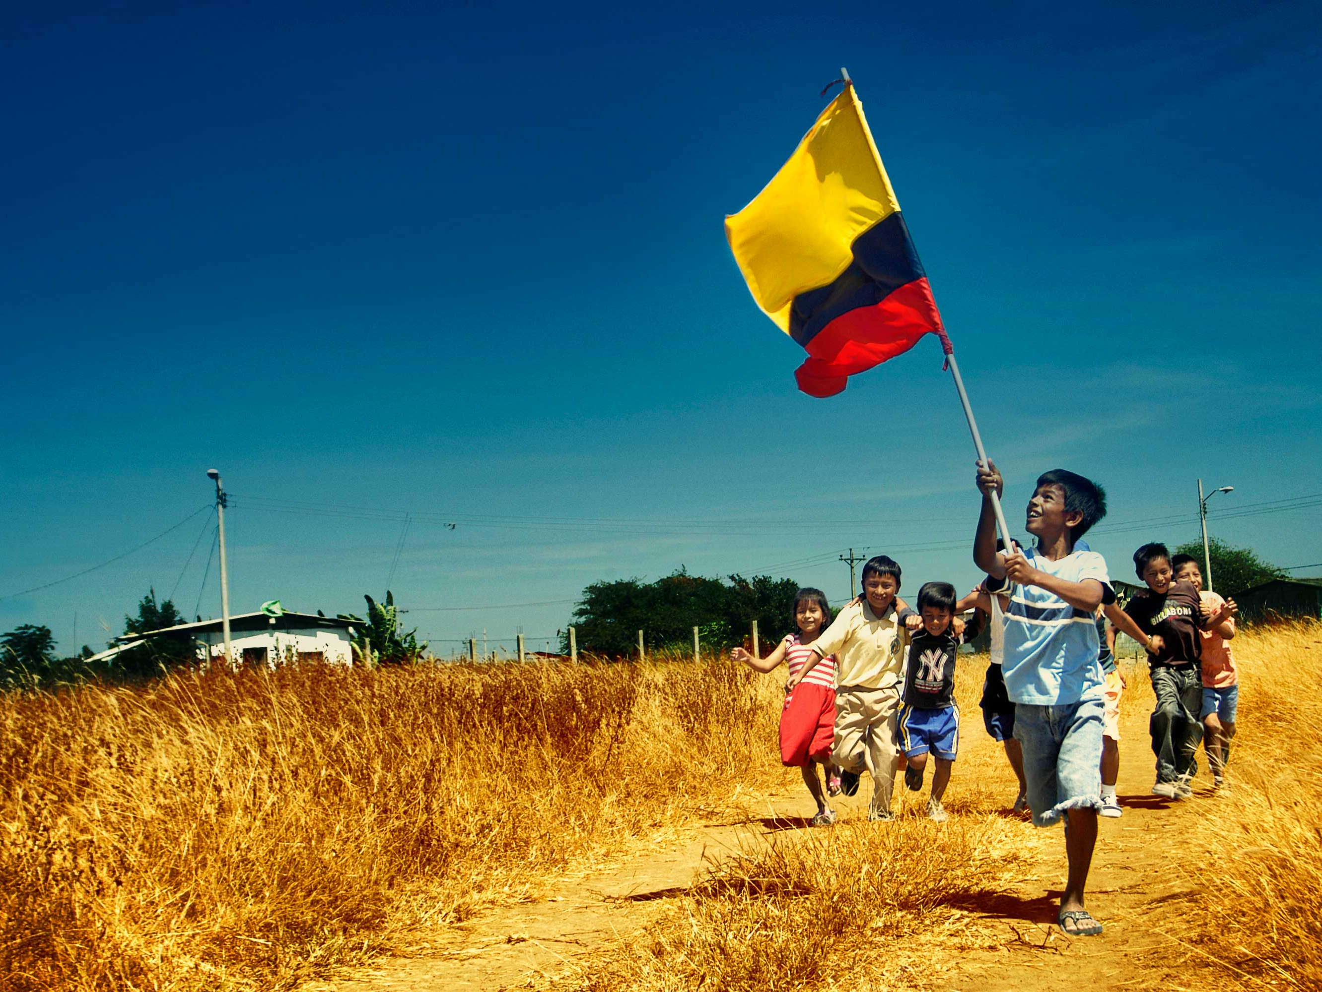

Plan Nacional para el Buen Vivir
2013 - 2017
Notes:
----- Notas de la reunión (03/05/13 09:49) -----
- Fander: Tres grandes bloques: programática, contenidos, impactos (modelos 2 y 3)
- Videos: buen vivir y participación

Slide 9
Estructura de Objetivos del PNBV 2013 - 2017
Sección conceptual y metodológica
Socialismo del Buen Vivir
Nueva métrica para el Buen Vivir
La planificación nacional
Sección programática
Contexto local y regional
Visión de largo plazo
Objetivos nacionales para el Buen Vivir
Estrategia territorial nacional y agendas zonales
Lineamientos para la inversión pública
Plan plurianual de inversiones
Viabilidad programática
  Consistencia macroeconómica
  Esfuerzo fiscal para el cierre de brechas
  Optimización de las intervenciones en el territorio
Lineamientos generales de planificación

Slide 10


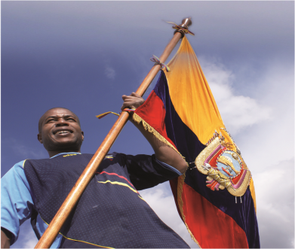
Estructura de Objetivos del PNBV 2013 - 2017
Derechos para el Buen Vivir
Modo de acumulación
Poder popular y Estado

Slide 11
Derechos para el Buen Vivir
1: Auspiciar la igualdad, la cohesión, la inclusión y la equidad social y territorial, en la diversidad
2: Mejorar la calidad de vida de la población
3: Fortalecer las capacidades y potencialidades de las personas a lo largo de la vida
4: Construir espacios de encuentro común y fortalecer la identidad nacional, las identidades diversas, la plurinacionalidad y la interculturalidad
5: Consolidar la transformación de la justicia y fortalecer la seguridad ciudadana, en estricto respeto a los Derechos Humanos
6: Garantizar los derechos de la naturaleza y promover la sostenibilidad territorial y global

Slide 12
Modo de acumulación
7: Consolidar el sistema económico social y solidario, de forma sostenible
8: Garantizar el trabajo digno en todas sus formas
9: Impulsar la transformación de la matriz productiva
10: Asegurar la gestión soberana y eficiente de los sectores estratégicos, en el marco de la transformación industrial y tecnológica del País
11: Garantizar la soberanía y la paz, profundizar la inserción estratégica en el mundo y la integración latinoamericana
Poder Popular y Estado
12: Consolidar el Estado democrático y la construcción del poder social para el Buen Vivir

Slide 13
Planificación sectorial

Slide 14
  Instrumentos subsidiarios al PNBV 2013-2017
Agendas para la Igualdad
Son instrumentos de coordinación intersectorial que definen las políticas públicas, programas y proyectos de mediano plazo, y funcionan como nexo entre el Plan Nacional de Desarrollo y las políticas de los ministerios y secretarías ejecutoras.
Políticas Públicas Sectoriales
Son instrumentos que orientan el ejercicio de la facultad de la rectoría ministerial, definen las prioridades sectoriales y facilitan los procesos de priorización de la Inversión Pública.
Instrumentos formulados por los Consejos para la Igualdad que establecen los lineamientos de transversalización de los enfoques de igualdad en las dimensiones sectorial y territorial de la planificación.
Agendas Zonales
Instrumentos que coordinan la presencia del Estado, sus acciones e intervenciones en cada una de las zonas de planificación, jerarquizando los principales programas y proyectos sectoriales para hacer más eficiente la acción del Estado y de los GADs.
Agendas de Coordinación Intersectorial

Slide 15
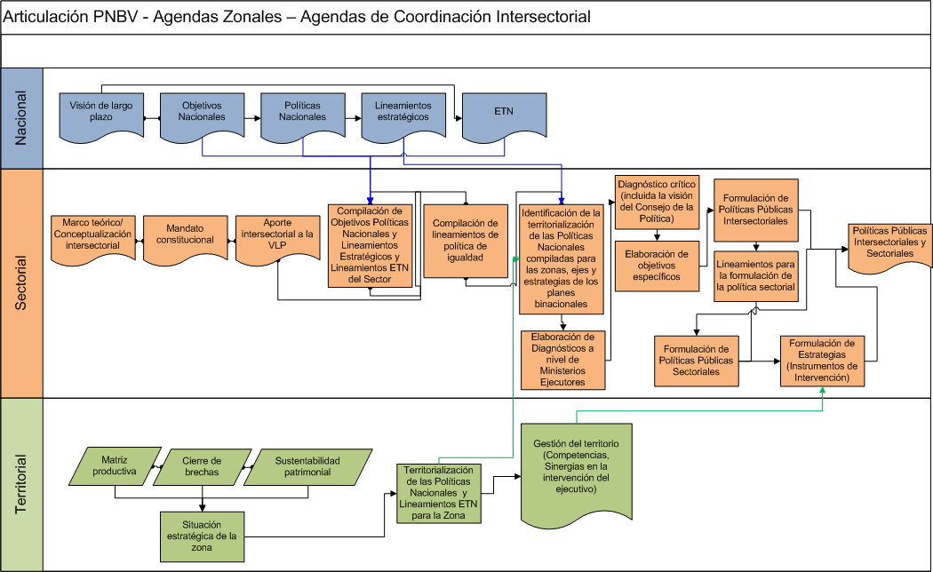

Slide 16
Agendas de Coordinación Intersectorial
Los Ministerios de Coordinación tienen la finalidad de concertar y coordinar la formulación y ejecución de las políticas y acciones que adopten las instituciones que integran sus áreas de trabajo...
Decreto ejecutivo 726
MCCTH
MCDS
MCPATRIMONIO
MICSE
MCPE
MCPEC
MCPGAD
MCSEG

Slide 17
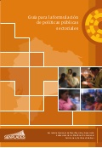

Planificación sectorial e institucional

Slide 18
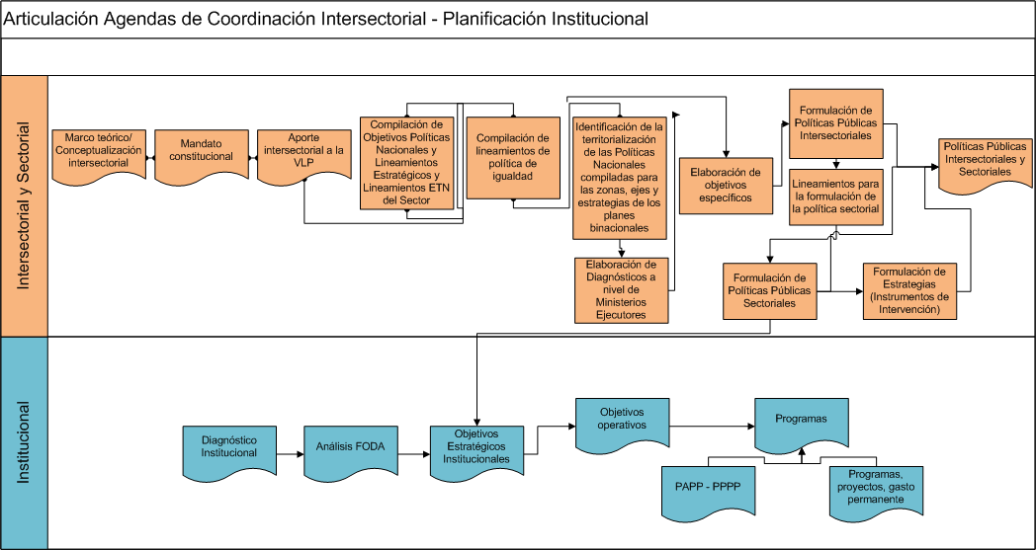
Planificación institucional

Slide 19
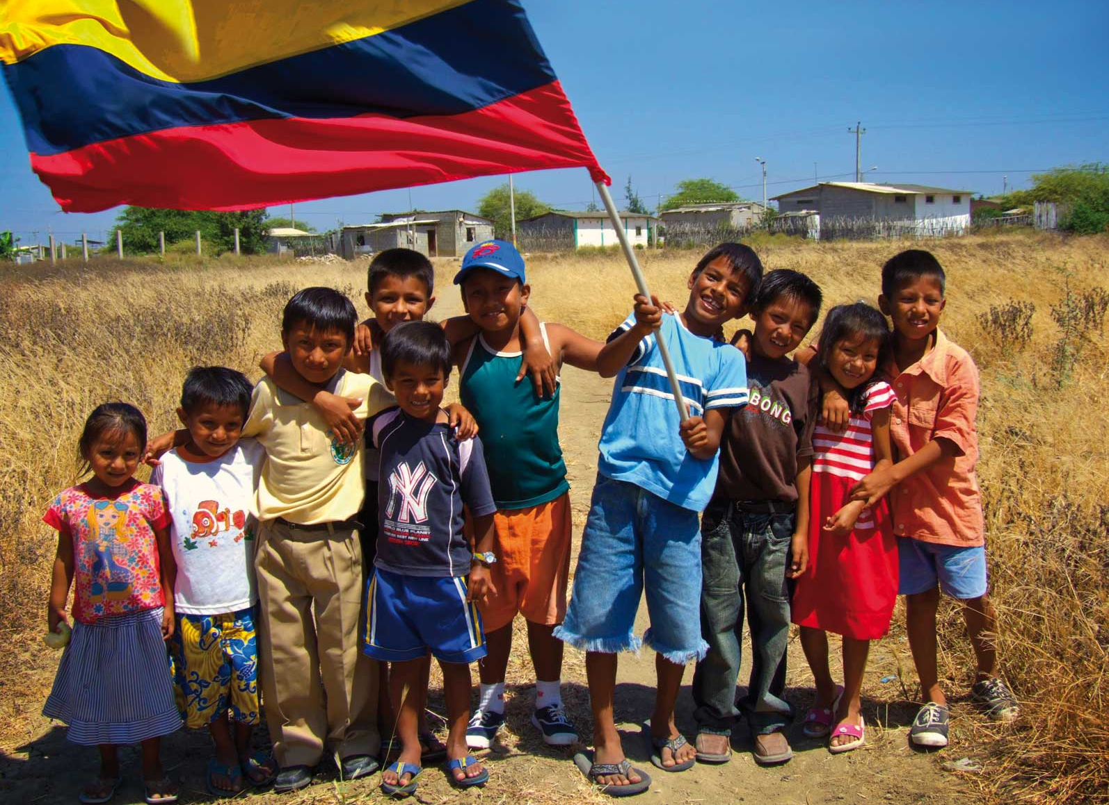
Construimos la sociedad del
Buen Vivir

